Slide 1
Overvejelser omkring design af løsning

Slide 2
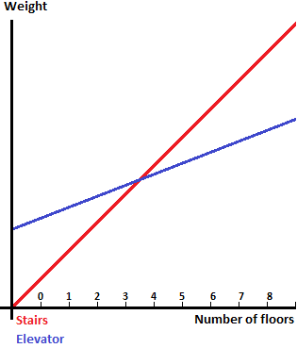
Trapper eller Elevator
Kørestolsbrugere vil foretrække at tage en rute med elevatorer istedet for trapper.
Påfører en værdi til udgangknude
En trappe kontra elevator

Slide 3
Beregningstid i bygningskomplekser
Et krav til programmet: Kort reaktionstid
Dijkstras algorithme er langsommere end A*

Slide 4
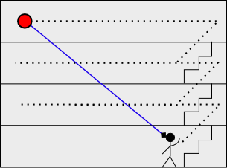
Problemer med A*
Euklidisk heuristik værdi har begrænsninger
  På tværs etager
  Fra en bygning til en anden

Slide 5
FLAWLESS
(Fused Locale A* with Level-Calculation Executed at System Startup)
Algorithme

Slide 6
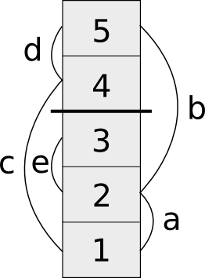
Bygninger som Etager
Individualisering af niveauer
Intet behov for fysiske relationer I grafen
Brug af udgangsknude

Slide 7
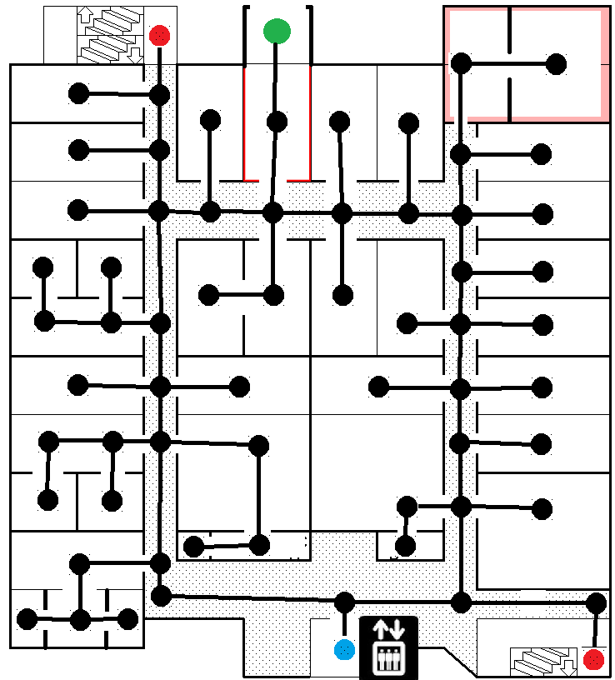
Hvordan har vi modelleret bygningen
Skift af retning = en knude
X Y værdier
Udgangsknudetyper

Slide 8
Forudberegning af ruter
Dijkstra's algorithme
Fra alle udgange til alle udgange

Slide 9
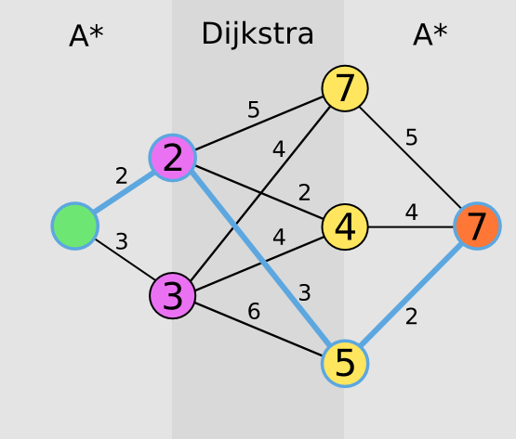
Runtime kontra precompute

Slide 10
Problematik ved Flawless
Mange forbindelse på en kort rute
Forekommer kun ved korte ruter
Memmorisering ved A*

